Slide 1
Организация работы по повышению сопротивляемости организма воспитанников к воздействию условий внешней среды, укрепление опорно-двигательного аппарата
Подготовила:
Инструктор по физической культуре
Карасёва А.С.

Slide 2
Одной из важнейших задач нашего общества является формирование жизнеспособного, здорового подрастающего поколения. В настоящее время в условиях неблагоприятной экологической обстановки, неустойчивых социальных условий проблема здоровья детей является особенно актуальной. Начинать решать эту важную проблему необходимо еще задолго до рождения ребенка и, особенно, в первые, самые ответственные его годы жизни. Именно в этот возрастной период закладываются основы здоровья человека, вырабатывается сопротивляемость организма к неблагоприятным воздействиям окружающей среды.

Slide 3
Двигательная активность – не только особенность высокоорганизованной живой материи, но и в наиболее общей форме – форме движения материи – необходимое условие самой жизни. Если человек ограничен в этой естественной потребности, его природные задатки постепенно утрачивают свое значение. Ограничение двигательной активности приводит к функциональным и морфологическим изменениям в организме и снижению качества жизни. Природа не поощряет бездействия.

Slide 4
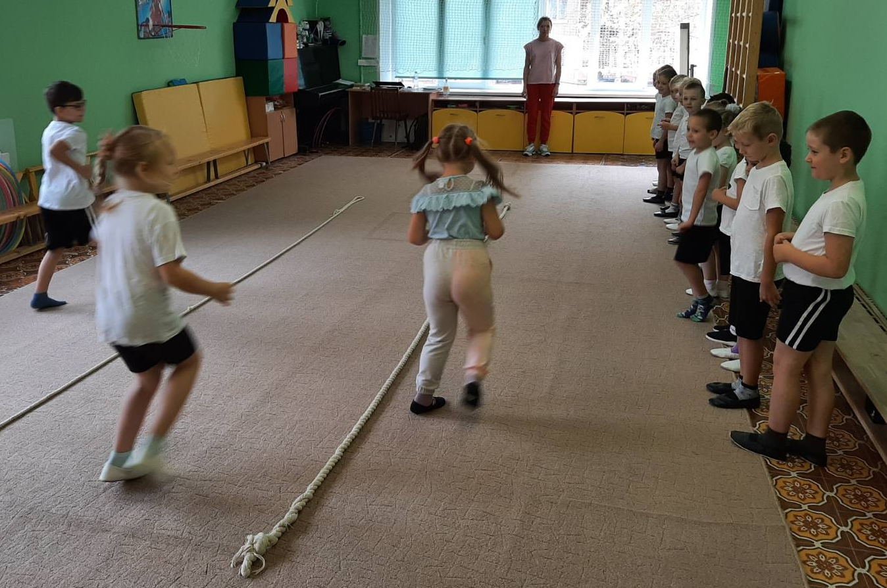
Содержанием двигательной активности являются разнообразные движения: ходьба, бег, прыжки, лазанье, метание. Движения являются биологической потребностью растущего организма, без удовлетворения которой ребенок не может правильно развиваться и расти здоровым. Они способствуют развитию всех систем организма и особенно сердечно-сосудистой, дыхательной, костно-мышечной, нервной.

Slide 5
В списке факторов сохранения и укрепления здоровья ведущая роль принадлежит физической культуре, разнообразным средствам повышения двигательной активности. Физическая активность повышает естественную, защитную устойчивость организма ребенка: он обретает надежную способность активно бороться с болезнетворными агентами внешней среды.

Slide 6
Для адаптации к окружающей среде человек должен активно двигаться. Становление человека происходило в условиях высокой двигательной активности, которая была необходимым условием его существования, биологического и социального процесса. Тончайшая сработанность всех систем организма формировалась в процессе эволюции на фоне активной двигательной деятельности.

Slide 7
Будучи изолированными от общества людей в раннем детстве, человек никак не проявляет активности, потребности в подлинно человеческом познании окружающего мира. И наоборот, чем больше он к этому побуждается специальным педагогическим руководством, тем быстрее и охотнее приобщается к ценностям общечеловеческой культуры. В связи с этим активное приобщение детей к овладению теоретическими основами спорта, физиологическими, прикладными знаниями необходимо не только для спортивного роста, но и для социализации человека, формирования его личности.

Slide 8
Правильно организованная двигательная активность способствует формированию личности ребенка. У малыша появляются такие важные качества, как самостоятельность, активность, инициативность, формируется смелость и разумная осторожность. Дети приобретают в процессе двигательной деятельности навыки общения со взрослыми и сверстниками, учатся согласовывать свои действия с требованиями взрослых и с действиями других детей. Без движений не может осуществиться ни один вид детской деятельности (предметная, игровая, элементарно трудовая и т. п.). Важно так организовать жизнь ребенка, чтобы он полностью удовлетворил свою потребность в движении.

Slide 9
Недостаток активности приводит к нарушению работы мышечного аппарата и внутренних органов вследствие уменьшения интенсивности импульсации из скелетных мышц в центральный аппарат регуляции. На уровне внутриклеточного обмена гипокинезия (состояние недостаточной двигательной активности) приводит к снижению структур. При гипокинезии изменяется структура скелетных мышц и миокарда. Падает иммунологическая устойчивость, активность. Также снижается устойчивость организма к перенагреванию, охлаждению, недостатку кислорода.

Slide 10
Через несколько суток неподвижности наблюдаются функциональные расстройства; появляются апатия, забывчивость, невозможность сосредоточиться, расстраивается сон, падает мышечная сила, нарушается координация движений, ухудшается сократимость скелетных мышц, изменяются физико-химические свойства мышечных белков; в костной ткани уменьшается содержание кальция. Особенно пагубна гиподинамия для детей. При недостаточной двигательной активности дети не только отстают в развитии от своих сверстников, но и чаще болеют, имеют нарушения в опорно-двигательной функции.

Slide 11
Во время мышечной работы активизируются не только сам исполнительный (нервно-мышечный) аппарат, но и по механизму моторно-висцеральных рефлексов (т.е. рефлексов с мышц на внутренних органов), нервная и гуморальная регуляции. Поэтому снижение двигательной активности ухудшает состояние организма в целом. Страдают и нервно-мышечная система, и функции внутренних органов.

Slide 12
Приобщение к активной двигательной деятельности нужно начинать в раннем возрасте. Так как высокие способности детей к овладению новыми движениями постепенно утрачиваются или одновременно с процессом взросления. С наступлением зрелости и окончанием структурной дифференцировки нервной системы овладение новыми движениями требует больше времени, умственных и физических затрат. Ребенок обладает не только большой пластичностью мозга, но и высокой чувствительностью к специфическим для человека способам стимулирования его развития.

Slide 13
СПАСИБО ЗА ВНИМАНИЕ

